Slide 1

Quan sát bảng tuần hoàn, cho biết số hiệu nguyên tử, số lớp electron lần lượt của nguyên tử Carbon (C) và Aluminium (Al) . Hai nguyên tố đó nằm ở chu kì nào trong bảng tuần hoàn?

Slide 3
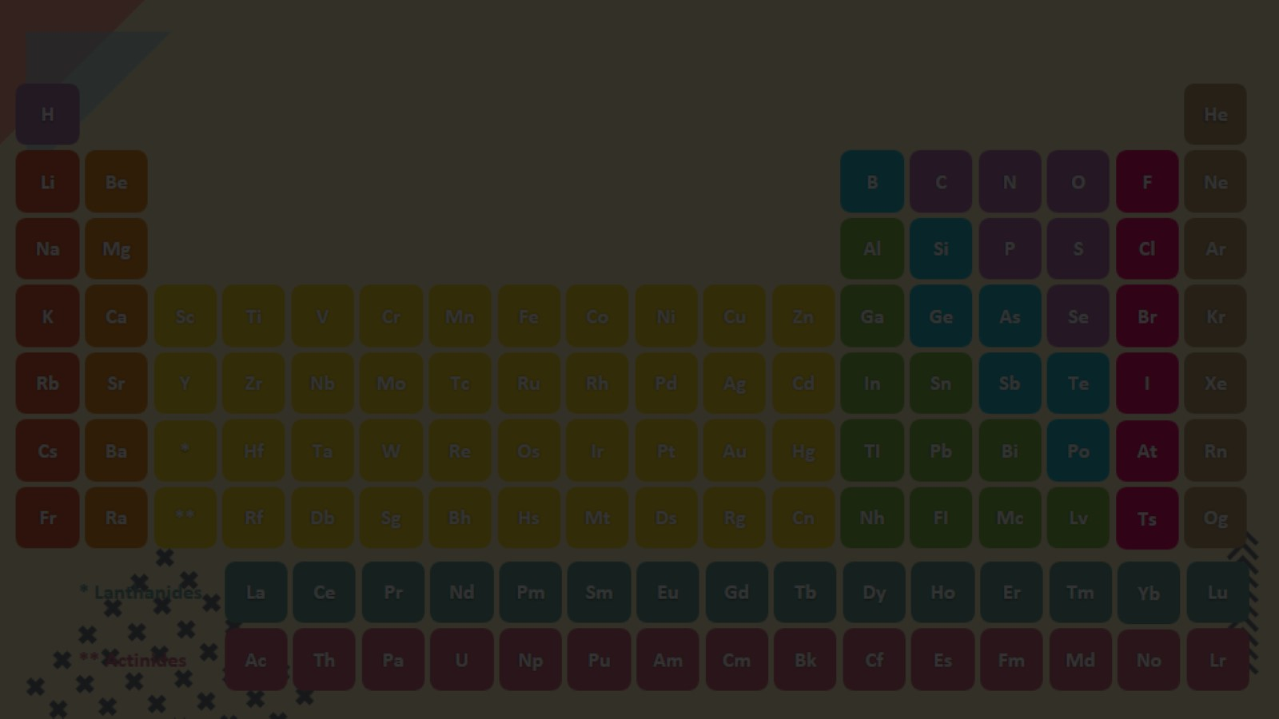

Slide 4
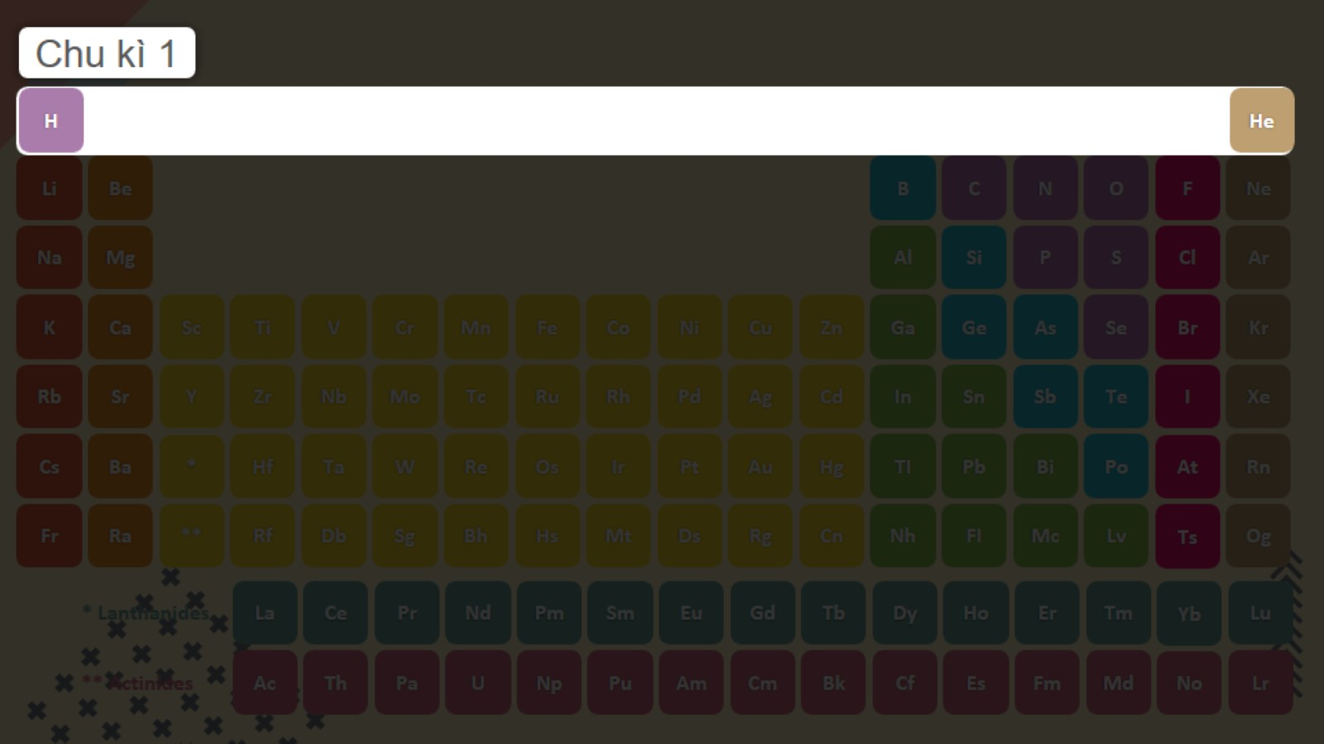

Slide 5
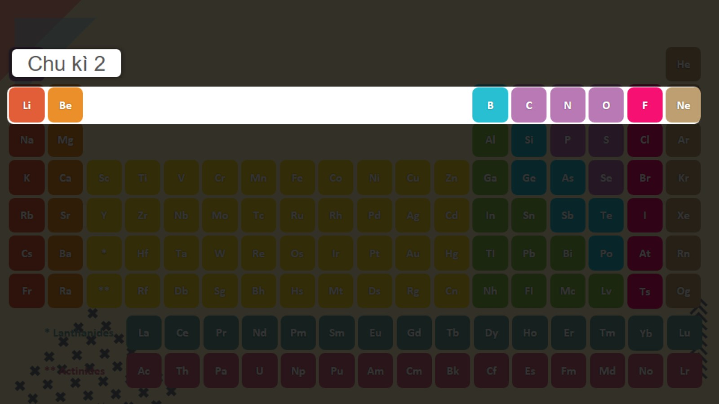

Slide 6
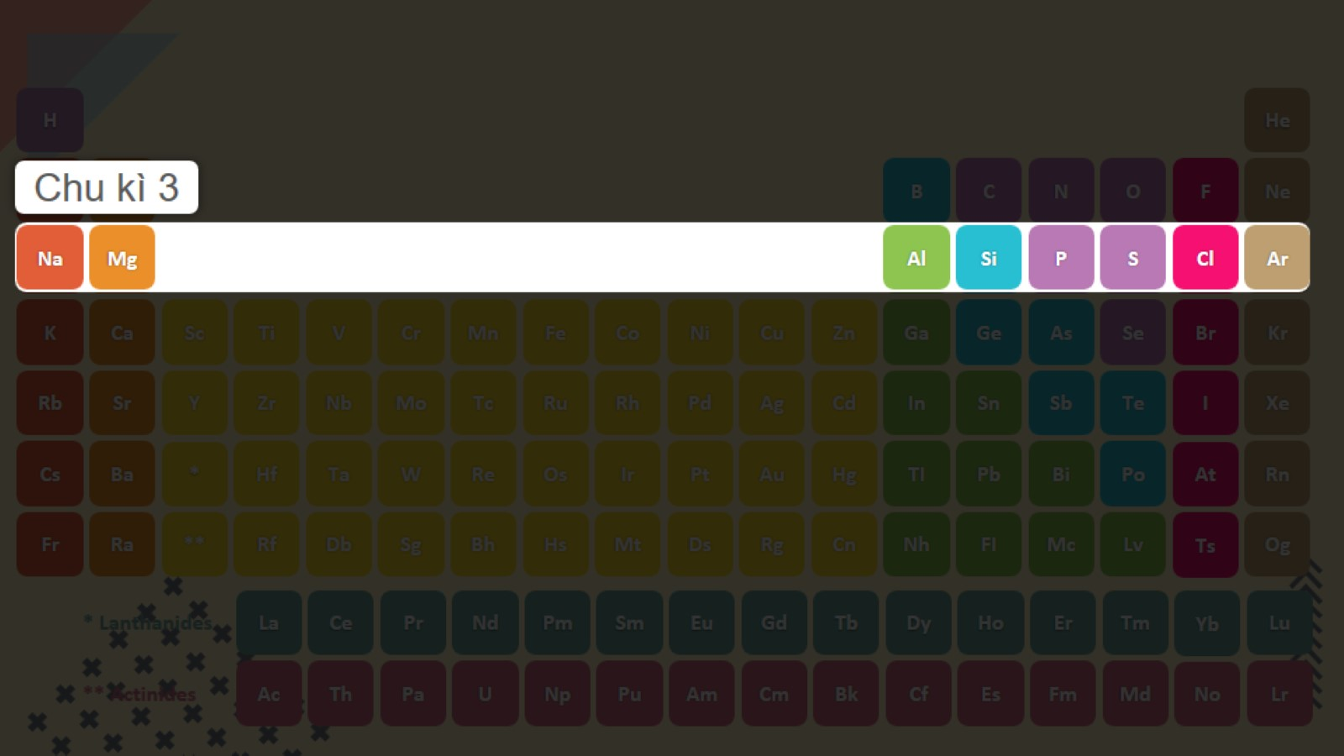

Slide 7
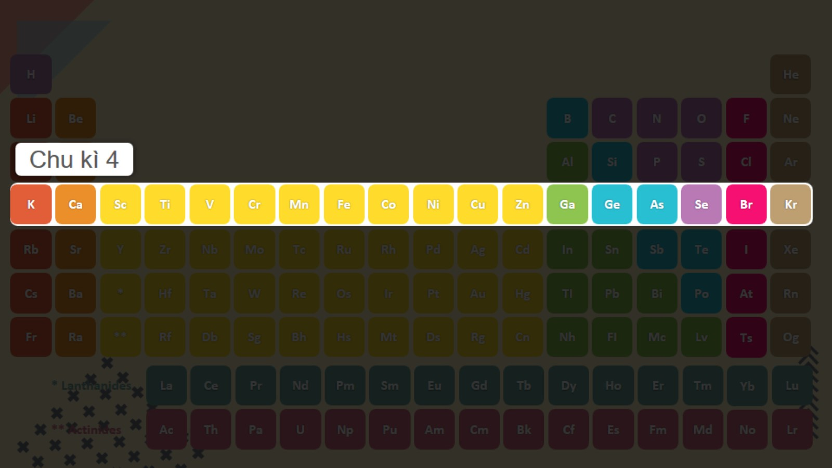

Slide 8
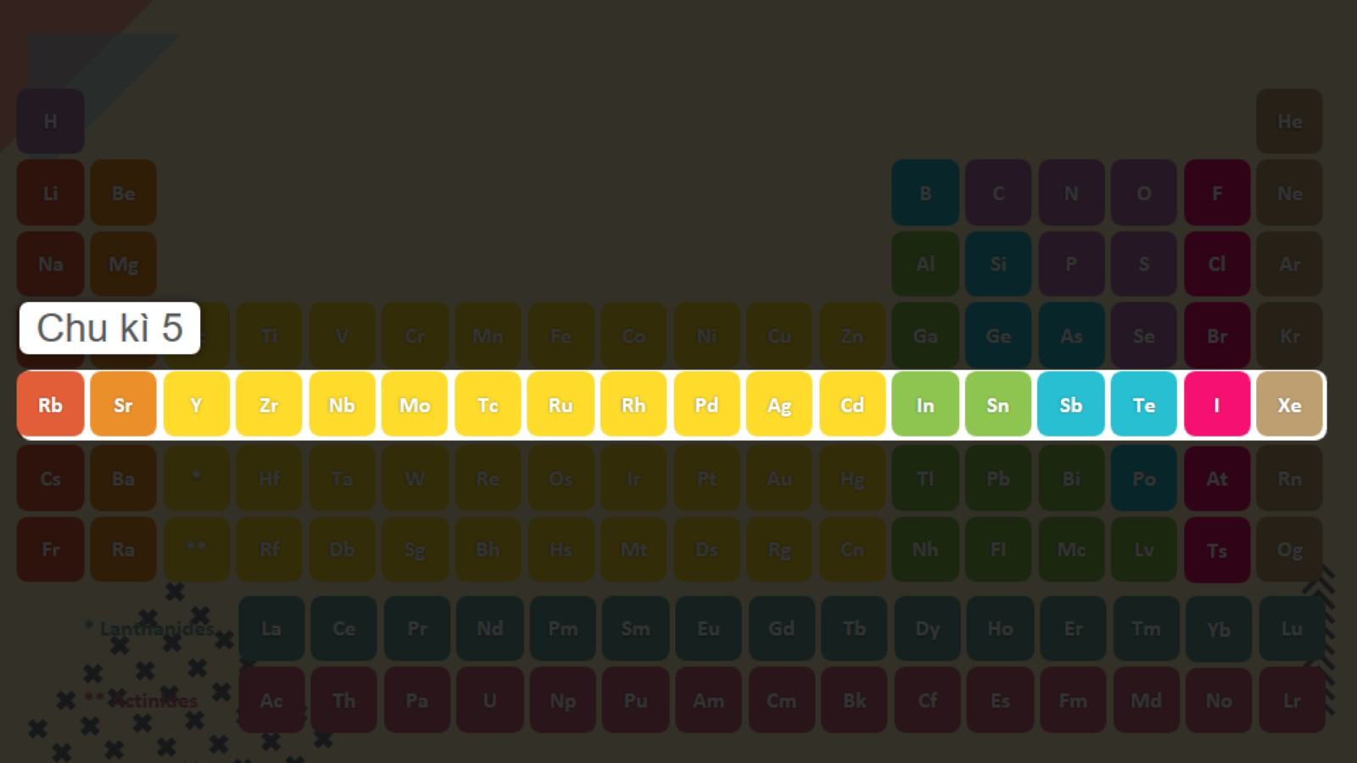

Slide 9
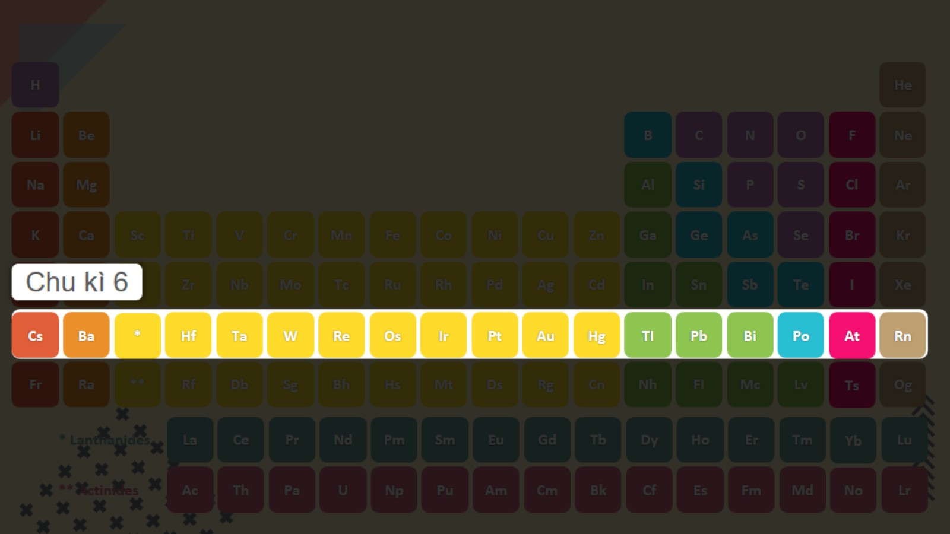

Slide 10
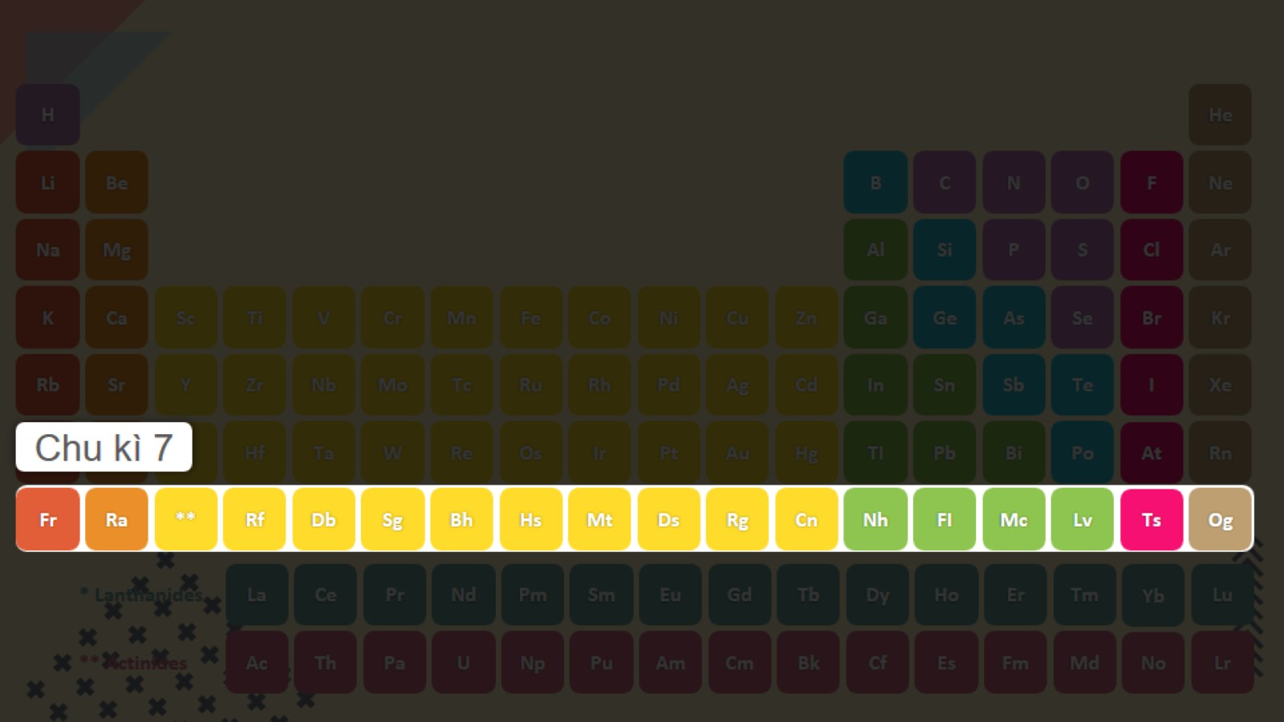

Slide 11
+1
+2
+3
+4
+5
+6
H
He
Li
Be
B
C

Slide 12
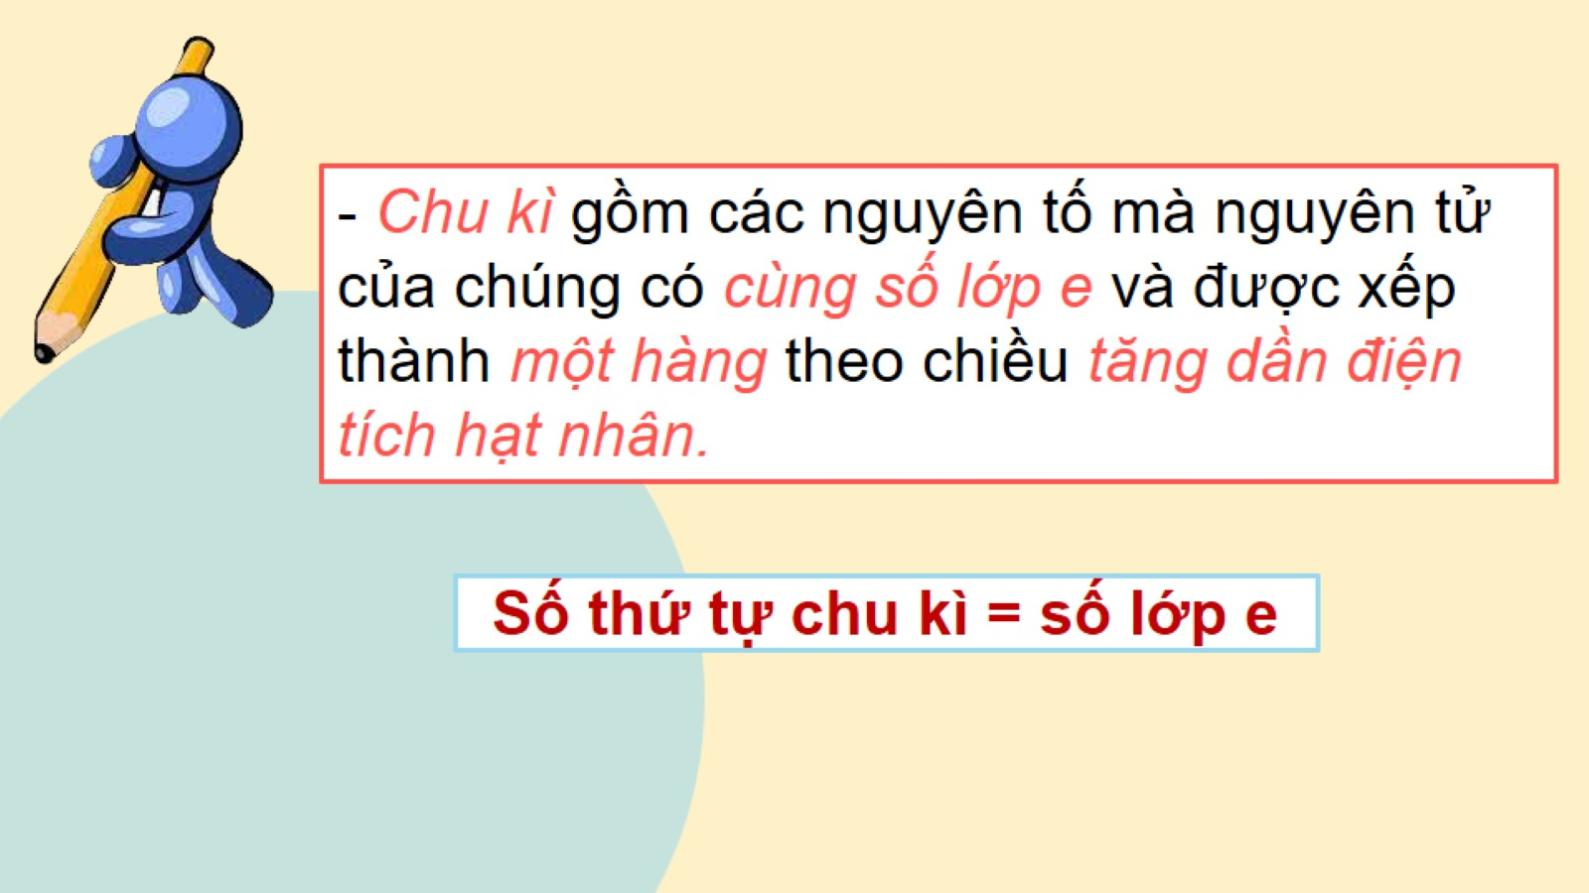
Bảng tuần hoàn gồm 7 chu kì, chúng ta sẽ nghiên cứu 3 chu kì đầu tiên.

Slide 13
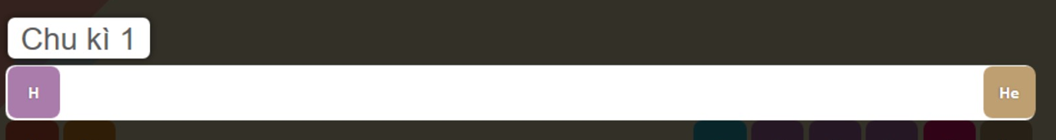
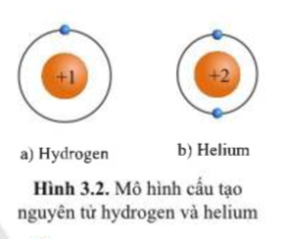
Chu kì 1 gồm 2 nguyên tố là H và He. Nguyên tử của các nguyên tố này có 1 lớp electron. Điện tích hạt nhân tăng từ H là +1 đến He là +2 (hình 3.2).

Slide 14
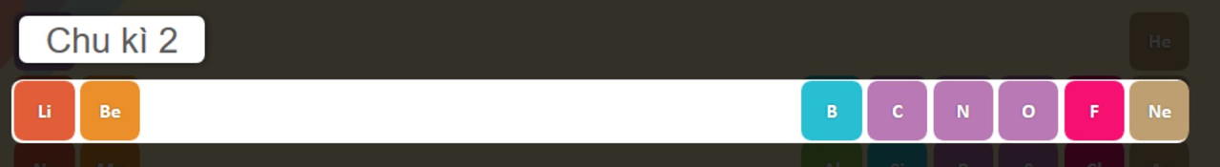
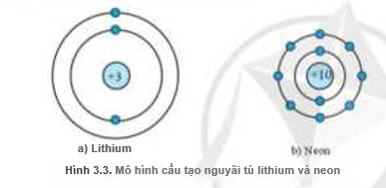
Chu kì 2 gồm 8 nguyên tố từ Li đến Ne. Nguyên tử của các nguyên tố này có 2 lớp electron. Điện tích hạt nhân tăng dần từ Li là +3 đến Ne là +10
(hình 3.3)
Hình 3.3. Mô hình cấu tạo nguyên tử Lithium và Neon

Slide 15
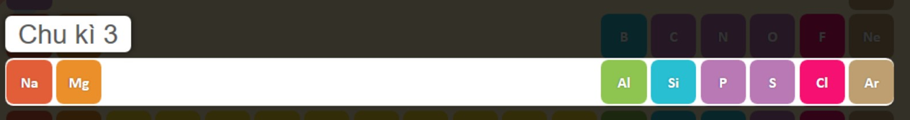
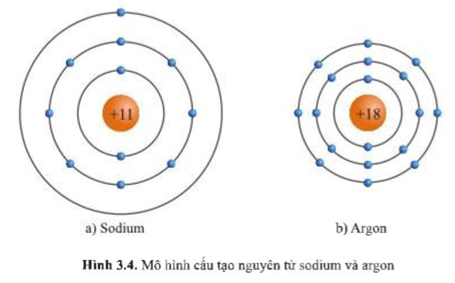
Chu kì 3 gồm 8 nguyên tố từ Na đến Ar. Nguyên tử của các nguyên tố này có 3 lớp electron. Điện tích hạt nhân tăng dần từ Na là +11 đến Ar là +18
(hình 3.4)

Slide 16
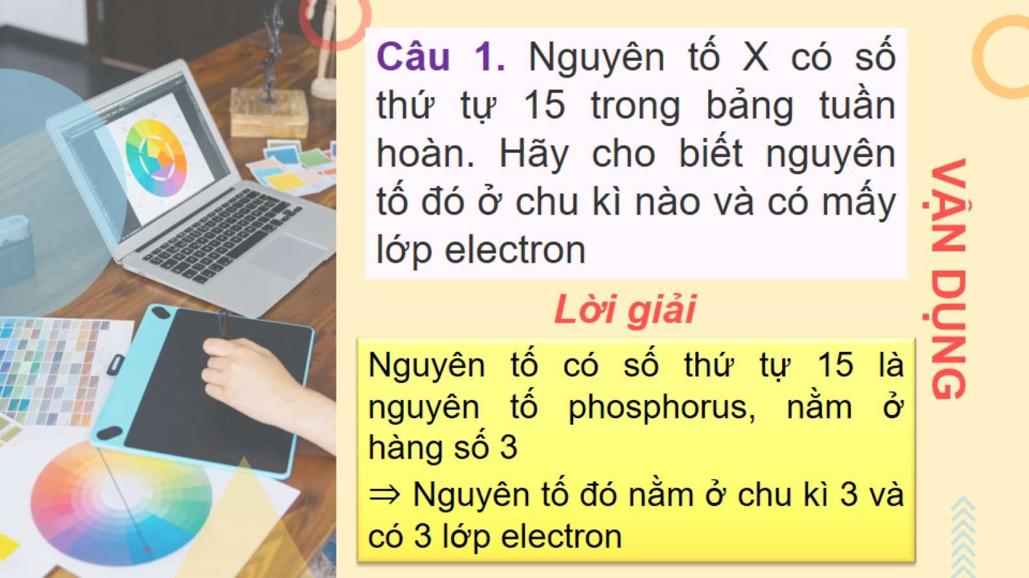
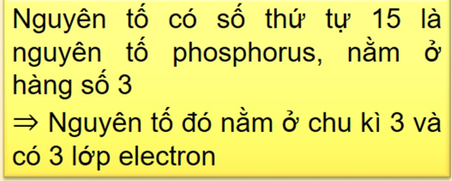
Quan sát hình 4.3 (SGK – 27) cho biết tên, ký hiệu nguyên tử và điện tích hạt nhân nguyên tử các nguyên tố xung quanh nguyên tố Carbon?
Liền kề bên trái nguyên tố Carbon là nguyên tố Boron; ký hiệu là B; điện tích hạt nhân bằng +5
Liền kề bên trái nguyên tố Carbon là nguyên tố Nitrogen; ký hiệu là N; điện tích hạt nhân là +7
Phía bên dưới nguyên tố Carbon là nguyên tố Silicon; ký hiệu là Si; điện tích hạt nhân là +14

Slide 17
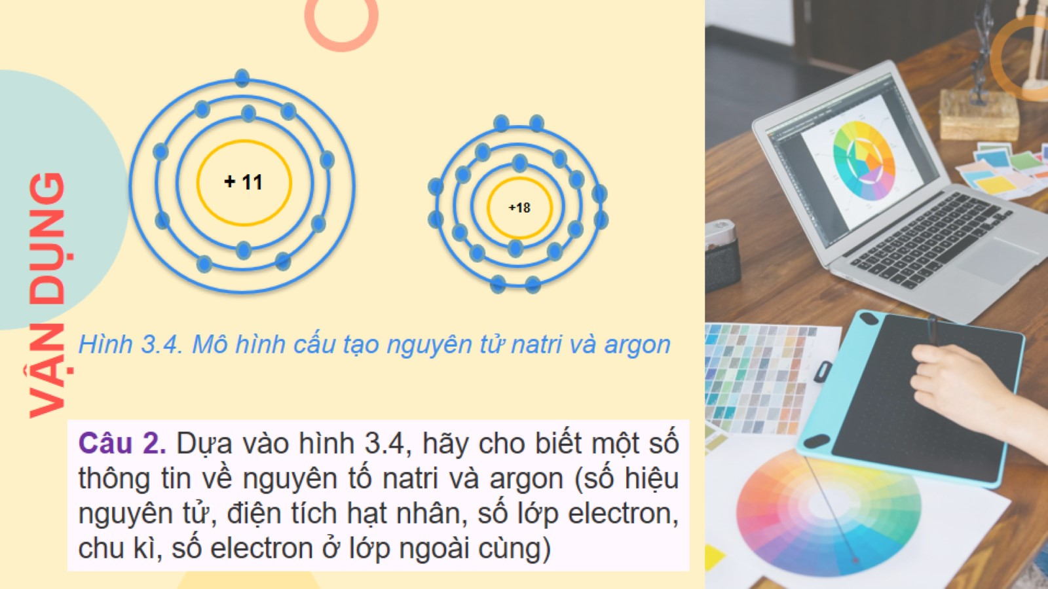
Hãy cho biết số lớp eletron của nguyên tử các nguyên tố chu kỳ 3
Chu kỳ 3 gồm các nguyên tố mà nguyên tử có 3 lớp eletron

Slide 18
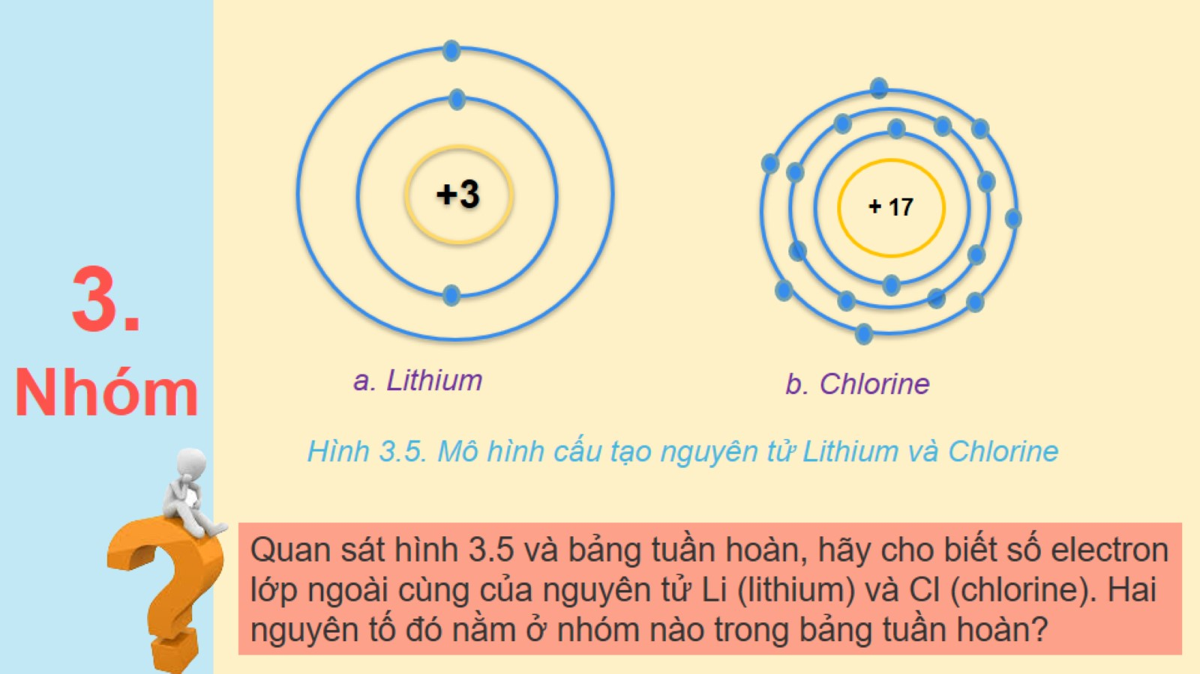

Slide 19
+3
+11
+9
+17

Slide 20


Slide 22
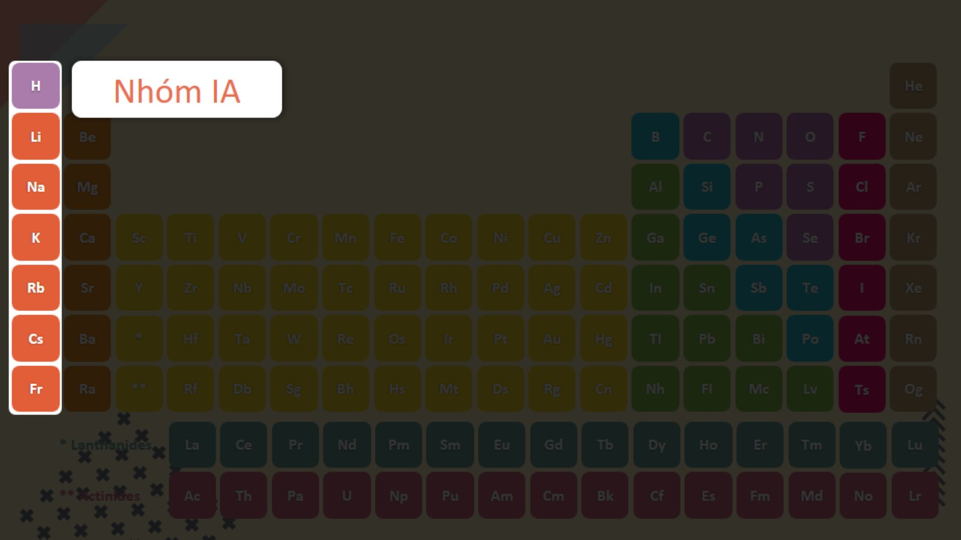

Slide 23
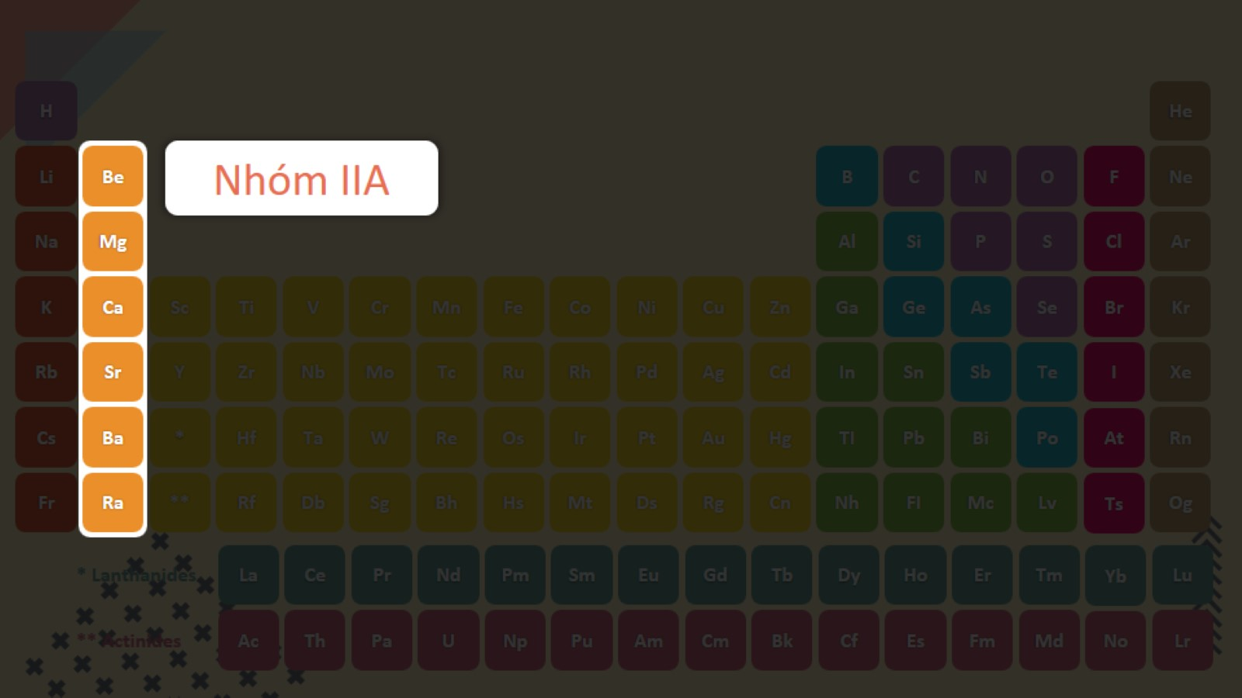

Slide 24
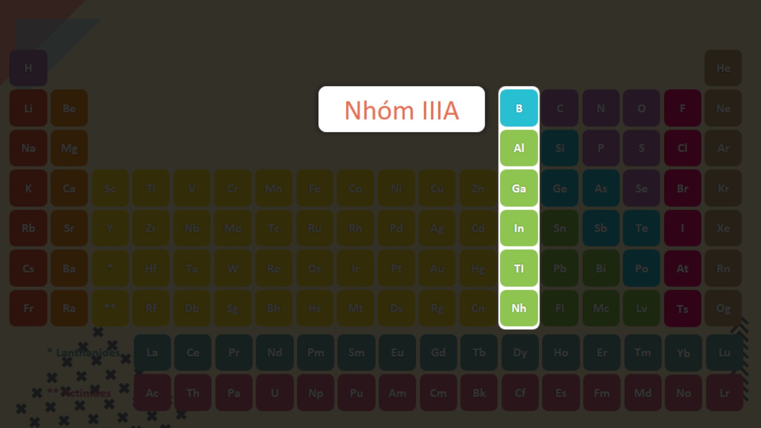

Slide 25
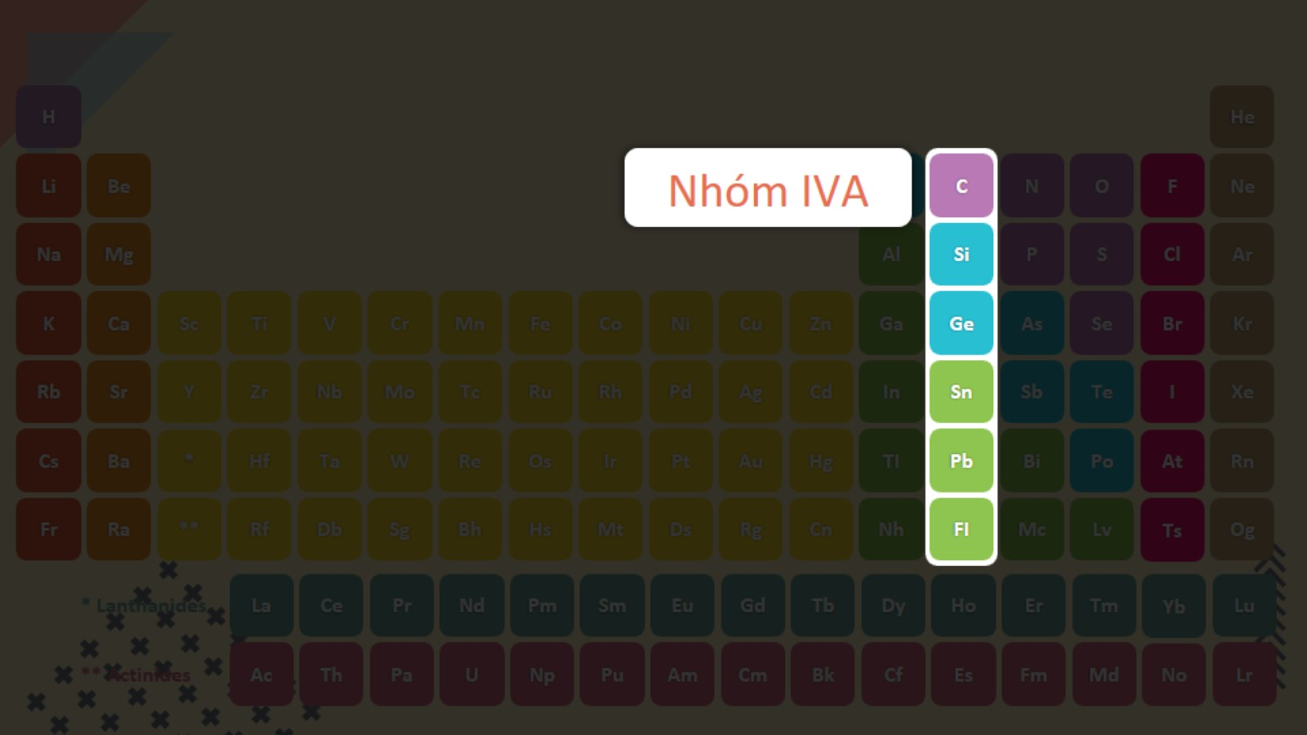

Slide 26
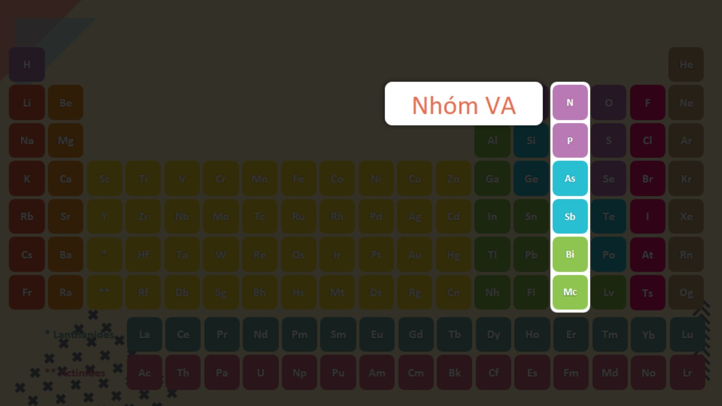

Slide 27
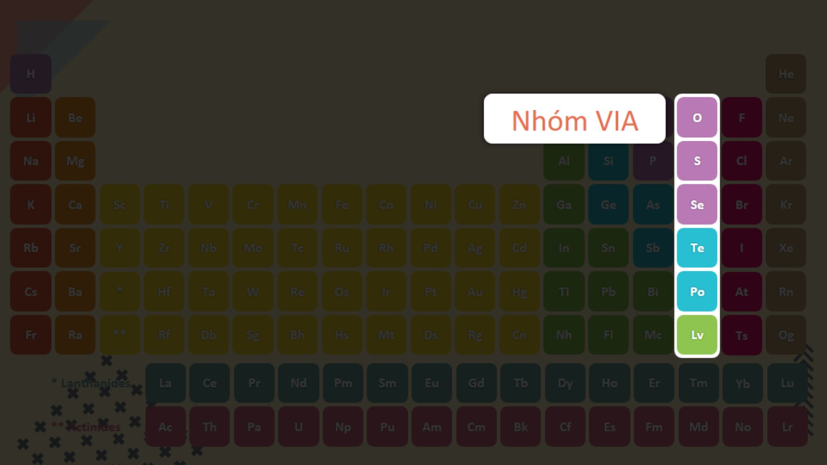

Slide 28
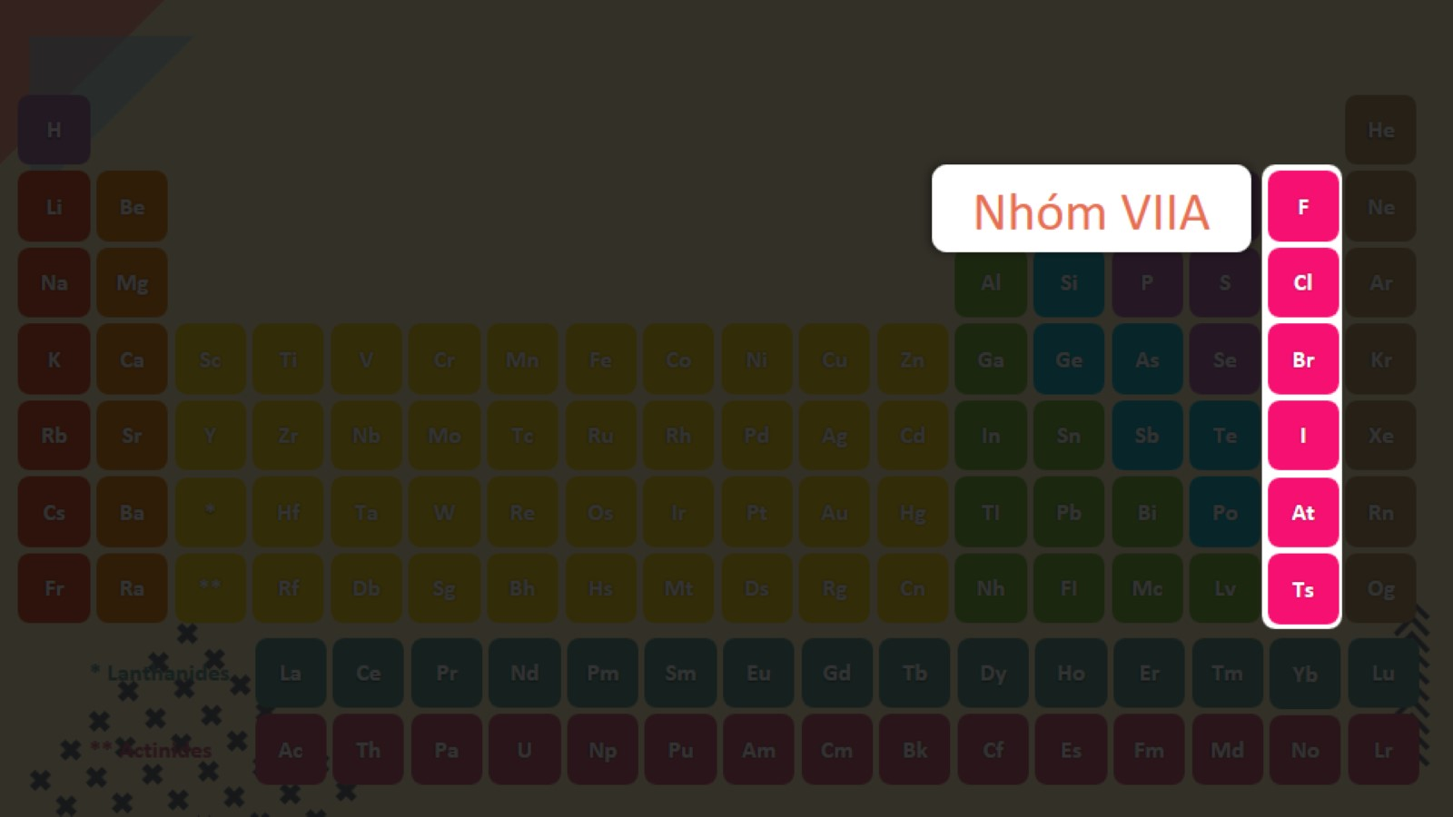

Slide 29
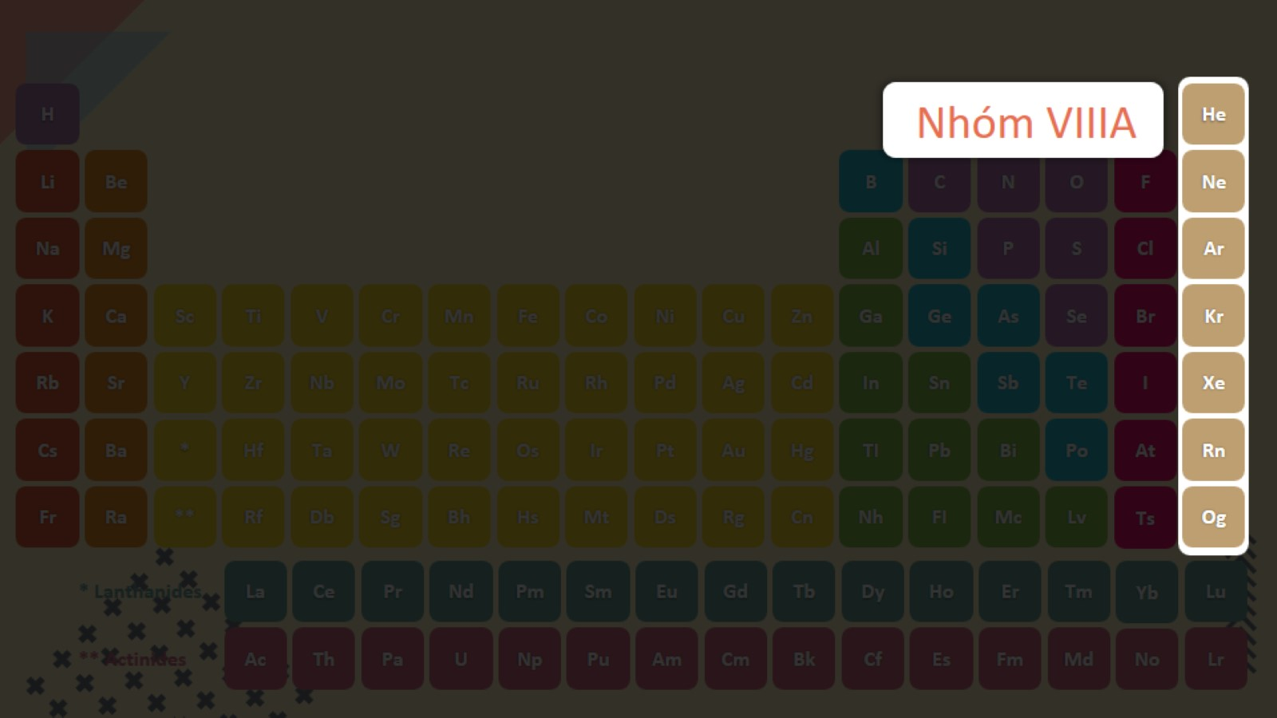

Slide 30
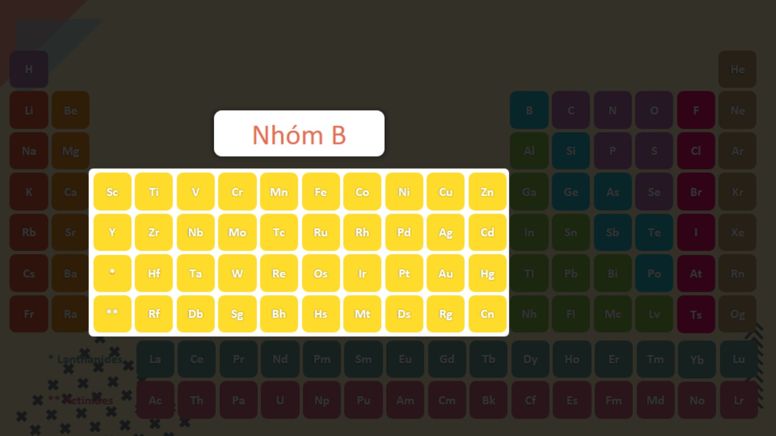

Slide 31
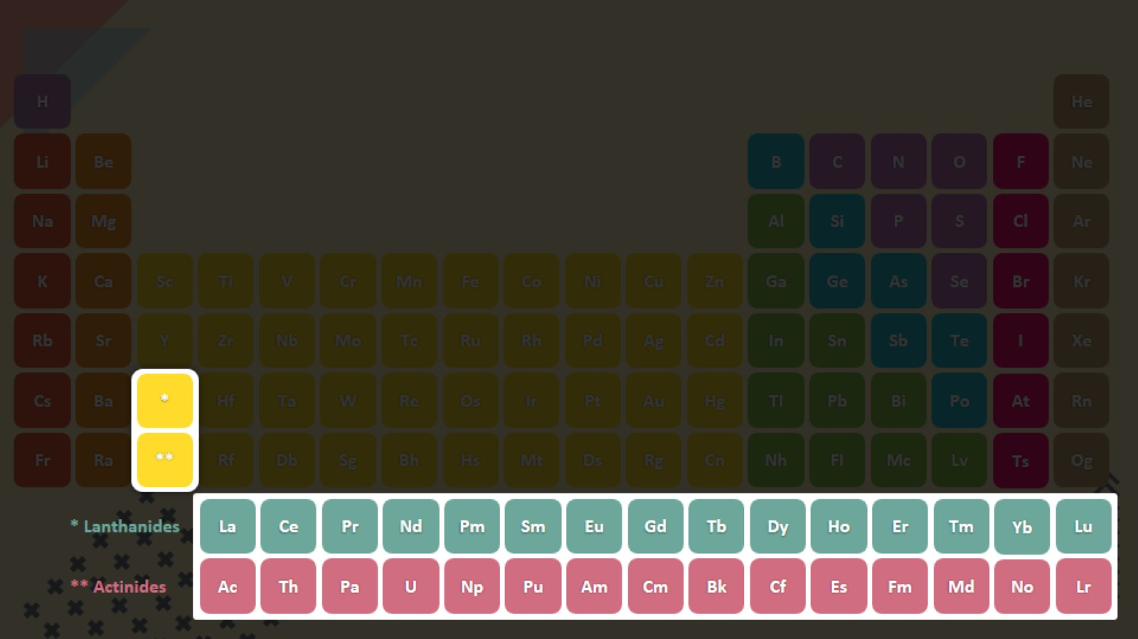

Slide 32
VẬN DỤNG
Sử dụng Bảng tuần hoàn hãy cho biết số eletron lớp ngoài cùng của Al và S?
Nguyên tố Al ở nhóm IIIA của BTH nên có 3 eletron lớp ngoài cùng
Nguyên tố S ở nhóm VIA của BTH nên có 6 eletron lớp ngoài cùng

Slide 33
VẬN DỤNG
Hãy kể tên các nguyên tố thuộc chu kỳ nhỏ và cùng nhóm với nguyên tố Beryllium?
Nguyên tố thuộc chu kỳ nhỏ và cùng nhóm với nguyên tố Beryllium là Magnesium (Mg)

Slide 34
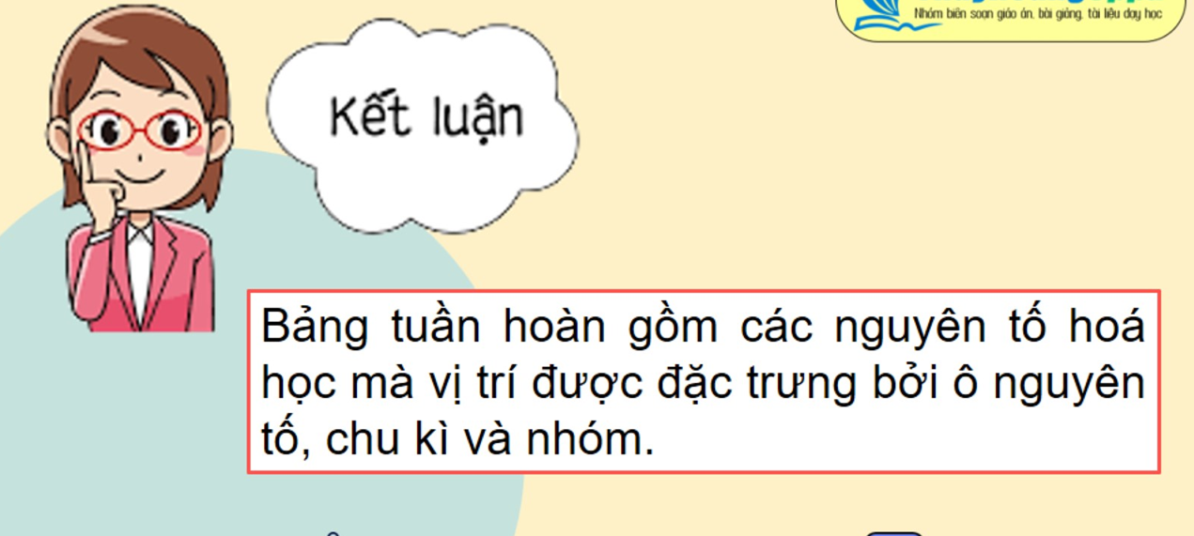

Slide 35
III.
VÞ TRÝ C¸C NHãM NGUY£N Tè KIM LO¹I, PHI KIM Vµ KHÝ HIÕM TRONG B¶NG TUÇN HoµN

Slide 36
1. Các nguyên tố kim loại
Dùng Bảng tuần hoàn hãy cho biết các nguyên tố kim loại thuộc nhóm nào của Bảng tuần hoàn?

Slide 37

Hầu hết các kim loại thuộc nhóm IA; nhóm IIA; nhóm IIIA và một số thuộc nhóm IVA; VA và VIA của Bảng tuần hoàn
Các nguyên tố kim loại thuộc nhóm IB đến VIIIB, các nguyên tố lanthanide và actinide được xếp riêng thành 2 hàng ở cuối bảng

Slide 38
1. Các nguyên tố kim loại

Slide 39
Sử dụng bảng tuần hoàn hãy xác định vị trí (số thứ tự; chu kỳ; nhóm) của các nguyên tố Al; Ca; Na
Nguyên tố | Vị trí
 | STT | Chu kỳ | Nhóm
Al | 13 | 3 | IIIA
Ca | 20 | 4 | IIA
Na | 11 | 3 | IA

Slide 40
Tính chất nào của nhôm; sắt; đồng được sử dụng trong các ứng dụng ở hình 4.6?

Slide 41
2. Các nguyên tố phi kim
Dùng Bảng tuần hoàn hãy cho biết các nguyên tố phi kim thuộc nhóm nào của Bảng tuần hoàn?

Slide 42
Hầu hết các phi kim thuộc nhóm VIIA; VIA và VA của Bảng tuần hoàn
Một số nguyên tố thuộc nhóm IVA và IIIA của Bảng tuần hoàn
Nguyên tố H thuộc nhóm IA của Bảng

Slide 43
2. Các nguyên tố phi kim

Slide 44
Sử dụng bảng tuần hoàn hãy xác định vị trí (số thứ tự; chu kỳ; nhóm) của các nguyên tố có tên trong hình 4.7
Nguyên tố | Vị trí
 | STT | Chu kỳ | Nhóm
O | 8 | 2 | VIA
S | 16 | 3 | VIA
Cl | 17 | 3 | VIIA
Br | 35 | 4 | VIIA

Slide 45
3. Các nguyên tố khí hiếm
Dùng Bảng tuần hoàn hãy cho biết các nguyên tố khí hiếm thuộc nhóm nào của Bảng tuần hoàn?

Slide 46
Các nguyên tố khí hiếm thuộc nhóm VIIIA của bảng tuần hoàn các nguyên tố hóa học

Slide 47
Sử dụng bảng tuần hoàn hãy xác định vị trí (số thứ tự; chu kỳ; nhóm) của các nguyên tố Helium; Neon; Argon?
Nguyên tố | Vị trí
 | STT | Chu kỳ | Nhóm
He | 2 | 1 | VIIIA
Ne | 10 | 2 | VIIIA
Ar | 18 | 3 | VIIIA

Slide 48
Bảng tuần hoàn các nguyên tố hóa học gồm các nguyên tố:
A. Kim loại và Phi kim
B. Phi kim và khí hiếm
D. Kim loại; Phi kim và khí hiếm
C. Kim loại và khí hiếm

Slide 49


Các nguyên tố hóa học trong bảng tuần hoàn được sắp xếp theo chiều tăng dần của điện tích hạt nhân nguyên tử
Các nguyên tố cùng chu kỳ có cùng số lớp eletron.
Các nguyên tố cùng nhóm có tính chất gần giống nhau
TỔNG KẾT
Cấu trúc bảng tuần hoàn gồm các ô nguyên tố; chu kỳ và nhóm
Trong BTH, các nguyên tố kim loại tập trung ở các nhóm IA; IIA; IIIA và nhóm B. Các nguyên tố Phi kim tập trung ở nhóm VA; VIA; VIIA, còn các nguyên tố khí hiếm thuộc nhóm VIIA

Slide 50

Chúc các em học tốt

